Slide 1
电场、电场强度

Slide 2
一、电场、电场强度基本知识回顾-场强定义
【例1】电场中有一点P，点P处放一试探电荷q，关于P点的电场强度，下列说法正确的是( )
A.P点电场强度的方向总是跟静电力的方向一致
B.将放在P点的试探电荷q拿走，则P点的电场强度为零
C.根据公式E＝ 可知，P点电场强度的大小跟静电力成正比，跟放入P点的电荷的电荷量成反比
D.若P点的场强越大，则同一试探电荷在P点所受的静电力越大
D
电场中，试探电荷受到的__________与其电荷量的比值，简称场强；它是描述____________及________的物理量．定义式：____.
电场力
电场强弱
方向

Slide 3
一、电场、电场强度基本知识回顾-电场强度计算
【例2】如图所示，在一带负电荷的导体A附近有一点B，如在B处放置一个q₁＝－2.0×10^{－8} C的电荷，测出其受到的静电力F₁大小为4.0×10^{－6} N，方向如图，则：
(1)B处场强多大？方向如何？
(2)如果换成一个q₂＝＋4.0×10^{－7} C 的电荷放在B点，其受力多大？此时B处场强多大？
(3)如果将B处电荷拿走，B处的场强是多大？
(1)由场强公式可得E_{B}＝ ＝2.0×10^{－8}/(4.0×10－6) N/C＝200 N/C，因为B处是负电荷，所以B处场强方向与F₁方向相反.
(2)q₂在B点所受静电力大小F₂＝q₂E_{B}＝4.0×10^{－7}×200 N＝8.0×10^{－5} N，方向与场强方向相同，也就是与F₁方向相反.此时B处场强大小仍为200 N/C，方向与F₁方向相反.
(3)某点场强大小与有无试探电荷无关，故将B处电荷拿走，B处场强大小仍为200 N/C.

Slide 4
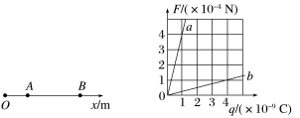
一、电场、电场强度基本知识回顾-场强强度计算
【例3】真空中Ox坐标轴上的某点有一个点电荷Q，坐标轴上A、B两点的坐标分别为0.2 m和0.7 m．在A点放一个带正电的试探电荷，在B点放一个带负电的试探电荷，A、B两点的试探电荷受到静电力的方向都跟x轴正方向相同，静电力的大小F跟试探电荷的电荷量q的关系分别如图中直线a、b所示．忽略A、B间的作用力．下列说法正确的是( )
A．B点的电场强度大小为0.25 N/C
B．A点的电场强度的方向沿x轴负方向
C．点电荷Q的位置坐标为0.3 m
D．点电荷Q是正电荷
C

Slide 5
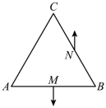
一、电场、电场强度基本知识回顾-场强强度计算
【例4】（2023高考全国乙卷） 如图，等边三角形 位于竖直平面内，AB边水平，顶点C在AB边上方，3个点电荷分别固定在三角形的三个顶点上。已知AB边中点M处的电场强度方向竖直向下，BC边中点N处的电场强度方向竖直向上，A点处点电荷的电荷量的绝对值为q，求
（1）B点处点电荷的电荷量的绝对值并判断3个点电荷的正负；
（2）C点处点电荷的电荷量。
（1）根据题述，可知A、B两点各带等量正电荷，A、B两点电荷在M点产生的电场相互抵消， C点带正电荷，设为Q，在M点产生的电场方向竖直向下。所以B点电荷所带电量为q。
（2）

Slide 6
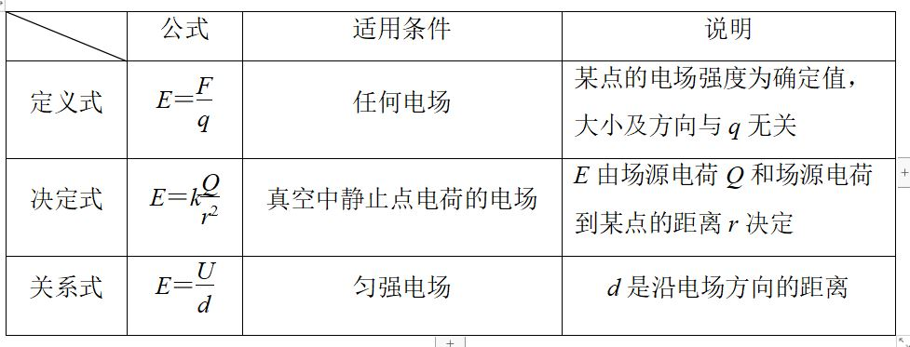
一、电场、电场强度基本知识回顾-场强计算三个公式

Slide 7
二、六种典型电场的电场线
1.孤立正负点电荷电场线
2.等量异种电荷
3.等量同种电荷
4.匀强电场
5.点电荷与金属板间的电场
请画出以下六种情况下电场的电场线

Slide 8
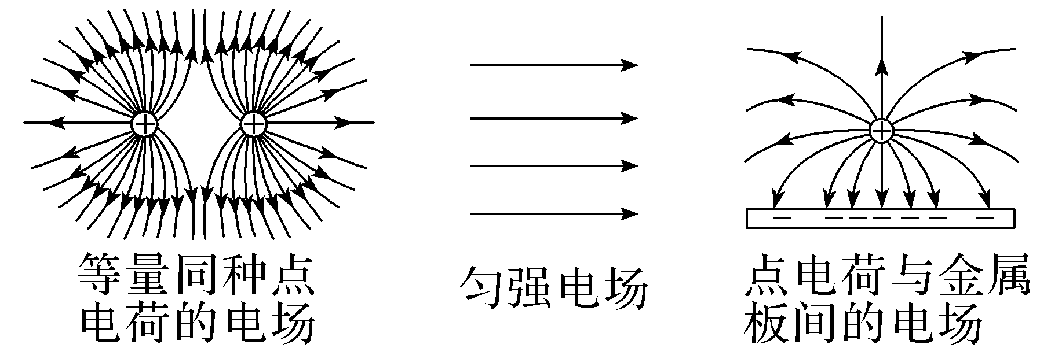
二、六种典型电场的电场线
电场线的特点
1.电场线从________或________出发，终止于________或________。
2.同一电场的电场线不相交，不闭合。
3.在同一幅图中，电场强度较大的地方电场线较____，电场强度较小的地方电场线较____。
正电荷
无限远
无限远
负电荷
密
疏

Slide 9
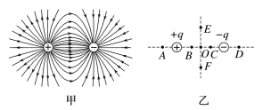
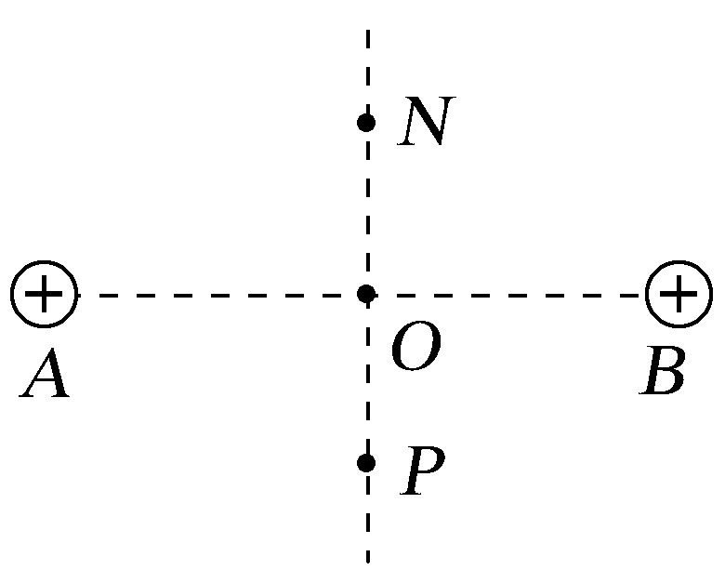
三、等量同种和异种点电荷的电场线
【例5】(多选)电场线能直观地反映电场的分布情况．如图甲是等量异号点电荷形成电场的电场线，图乙是电场中的一些点；O是电荷连线的中点，E、F是连线中垂线上关于O对称的两点，B、C和A、D是两电荷连线上关于O对称的两点．则( )
A．E、F两点电场强度相同
B．A、D两点电场强度不同
C．B、O、C三点中，O点电场强度最小
D．从C点向O点运动的电子加速度逐渐增大
AC
【例6】两个带等量正电的点电荷，固定在图5中A、B两点，O是它们连线的中点，N、P是中垂线上的两点，ON＝OP。一带负电的试探电荷，从P点由静止释放，只在静电力作用下运动，则试探电荷( )
A.运动到O点时的速度最大
B.经过关于O对称的两点时加速度相同
C.沿着P→O→N，试探电荷的加速度一定先减小后增加
D.若试探电荷的电荷量增大，试探电荷在P点所受静电力与其电荷量的比值增大
A

Slide 10
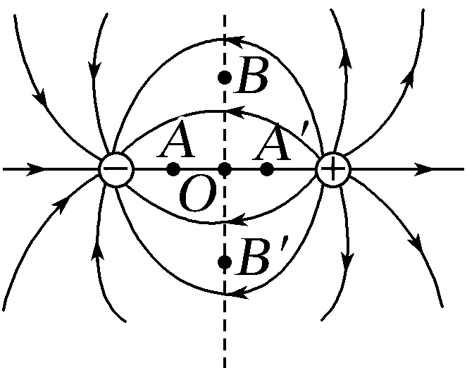
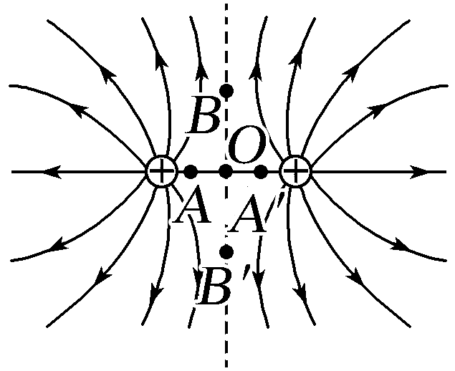
三、等量同种和异种点电荷的电场线
比较项目
等量异种点电荷
等量同种点电荷
电场线的
分布图
连线中点O处
的电场强度
连线上O点电场强度最小，指向负电荷一方
为零
连线上的电场强度大小(从左到右)
沿连线先变小，再变大
沿连线先变小，再变大
沿连线的中垂线由O点向外电场强度大小
O点最大，向外逐渐变小
O点最小，向外先变大后变小
关于O点对称的A与A′，B与B′的电场强度
等大同向
等大反向

Slide 11
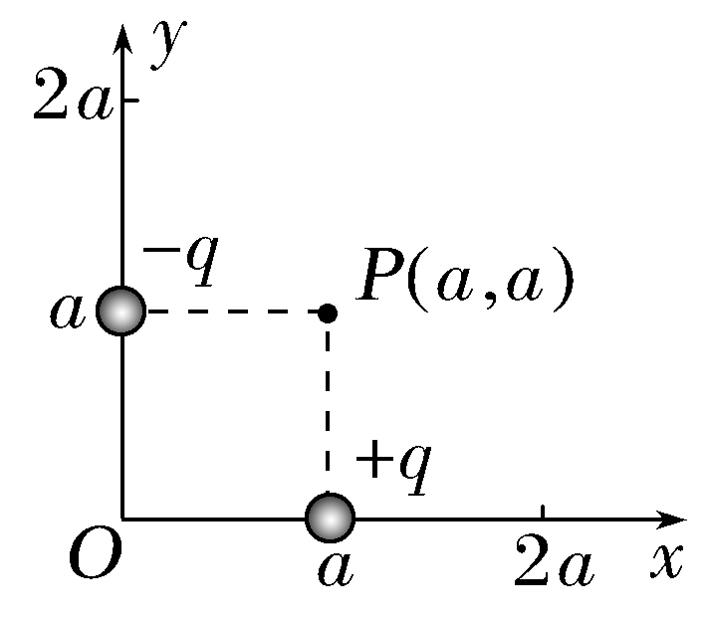
四、电场强度的叠加
【例7】(2021·湖南卷，4)如图，在(a，0)位置放置电荷量为q的正点电荷，在(0，a)位置放置电荷量为q的负点电荷，在距P(a，a)为 a的某点处放置正点电荷Q，使得P点的电场强度为零。则Q的位置及电荷量分别为 ( )
A.(0，2a)， q B.(0，2a)， q
C.(2a，0)， q D.(2a，0)， q
B

Slide 12
五、课堂小结
电场强度定义：电场中，试探电荷受到的电场力与其电荷量的比值，简称场强；它是描述电场强度及方向的物理量．
场强三个计算公式：
（定义式）
（决定式）
（匀强电场）
六种常见的电场线：等量异种/同种电荷电场线
点电荷电场叠加：矢量叠加

Slide 13
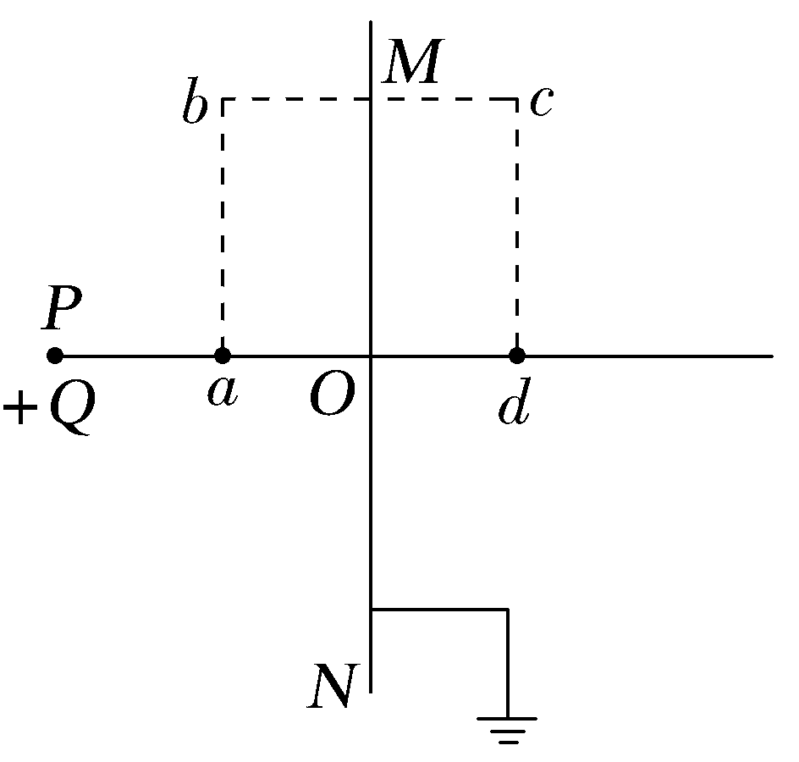
四、电场强度的叠加
【例8】一无限大接地导体板MN前面放有一点电荷＋Q，它们在周围产生的电场可看作是在没有导体板MN存在的情况下，由点电荷＋Q与其像电荷－Q共同激发产生的。像电荷－Q的位置就是把导体板当作平面镜时，电荷＋Q在此镜中的像点位置。如图11所示，已知＋Q所在位置P点到金属板MN的距离为L，a为OP的中点，abcd是边长为L的正方形，其中ab边平行于MN。则( )
A.a点的电场强度大小为E＝
B.a点的电场强度大小大于b点的电场强度大小
C.b点的电场强度和c点的电场强度相同
D.一正点电荷从a点经b、c运动到d点的过程中电势能的变化量为零
B

Slide 14
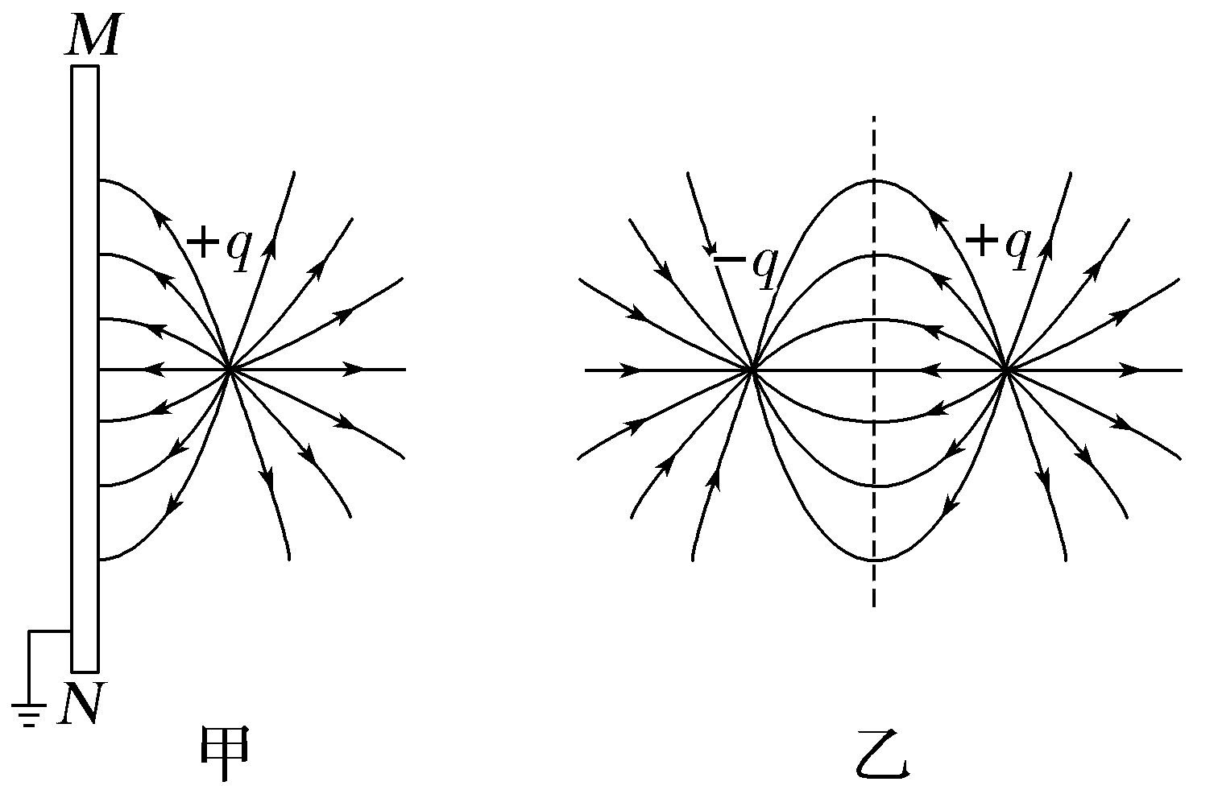
四、电场强度的叠加（等效法）
等效法
在保证效果相同的前提下，将复杂的电场情景变换为简单的或熟悉的电场情景。
例如：一个点电荷＋q与一个无限大薄金属板形成的电场，等效为两个异种点电荷形成的电场

Slide 15
四、电场强度的叠加
【例9】一半径为R的绝缘球体上均匀分布着电荷量为Q的正电荷，以球心为原点O建立坐标系，如图所示，在x＝3R的D点有一电荷量为q的固定点电荷，已知在x＝2R的C点电场强度为零，静电力常量为k。则下列说法正确的是( )
A.q＜0
B.O点电场强度为零
C.F点电场强度大小为
D.从B点到D点，电势先升高后降低
C

Slide 16
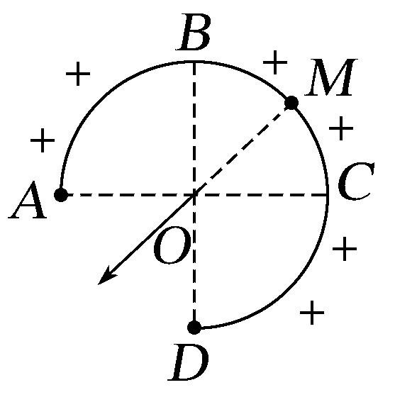
四、电场强度的叠加（对称法）
2.对称法
利用空间上对称分布的电荷形成的电场具有对称性的特点，使复杂电场的叠加计算问题大为简化。
例如：如图所示，均匀带电的球壳在O点产生的电场强度，等效为弧BC产生的电场强度，弧BC产生的电场强度方向，又等效为弧的中点M在O点产生的电场强度方向。

Slide 17
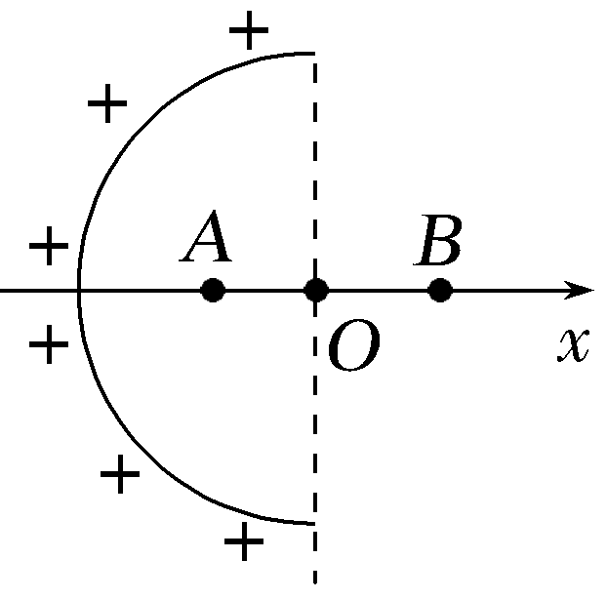
四、电场强度的叠加
【例10】 已知均匀带电球壳内部电场强度处处为零，电势处处相等。如图14所示，正电荷均匀分布在半球面上，Ox为通过半球顶点与球心O的轴线，A、B为轴上的点，且AO＝OB，则下列判断正确的是( )
A.A、B 两点的电势相等
B.A、B 两点的电场强度不相同
C.点电荷从A点移动到B点，静电力一定做正功
D.同一个负电荷放在B点比放在A点的电势能大
D
3.填补法
将有缺口的带电圆环或圆板补全为完整的圆环或圆板，或将半球面补全为球面，从而化难为易、事半功倍。

